Slide 1


በማመላለሻ መኪናዋች ውስጥ የስነምግባር ደንቦች
በአውቶቡስ መሳፈር -
ከፊት ለፊት በር ብቻ። 1)
2) መኪናዉ ውስጥ መግባት እና መውጣት መኪናዉ ሙሉ በሙሉ ሲያቆም ብቻ ነው።
በአውቶቡስ ውስጥ የሚያስፈልገዉ ስነምግባር -
1) የመቀመጫ ቀበቶ ማድረግ በህግ ግዴታ ነው፡፡
2) በጉዞው ጊዜ ሁሉ ጭምብል (ማሴሐ) መደረግ አለበት፡፡
3) ከሹፌር ጋር አይነጋገሩ እና ከመንዳት አያዘናጉት፡፡
ከአውቶቡስ ሲወርድ -
ሙሉ በሙሉ እስኪቆም ድረስ ከአውቶቡሱ አይውረዱ።
በመጠኑ ከአውቶቡሱ ውረዱ፡ በአውቶቡሱ ላይ ያሉት ደረጃዎች ከወትሮው ከፍ ያለ መሆኑን አስታውሱ፡፡
ከወረዱ በኋላ ወዲያውኑ ከአውቶቡሱ ወደ የእግረኛው መሀል አቅጣጫ ይውረዱ::
ከአውቶቡሱ በፊትም ሆነ ከኋላ ያለውን መንገድ አያቋርጡ፣ በእግረኛው መንገድ ብቻ ይራመዱ እና መሻገሪያዎቹን በጥንቃቄ እና በአስተማማኝ ሁኔታ ያቋርጡ።
በትራንስፖርት ውስጥ ያለውን የደህንነት ደረጃ ለማሻሻል ካሜራዎች በአውቶቡሶች ላይ ተጭነዋል፡፡ በዚህ መንገድ በአውቶቡሱ ውስጥ በሚጓዙበት ጊዜ የሚፈጠረውን ሁኔታ በቅርበት እንከታተላለን እና በአውቶቡሱ ላይ የደህንነት ደንቦችን እና የሹፌሪዎችን መመሪያን የማያከብሩ ሰራተኞችን እናገኛለን፡፡
ስለ መጓጓዣ ሪፖርቶች እባክዎን ዴቪድ 054-9061652 / ሞራን 050-9336373 ያግኙ

Slide 2




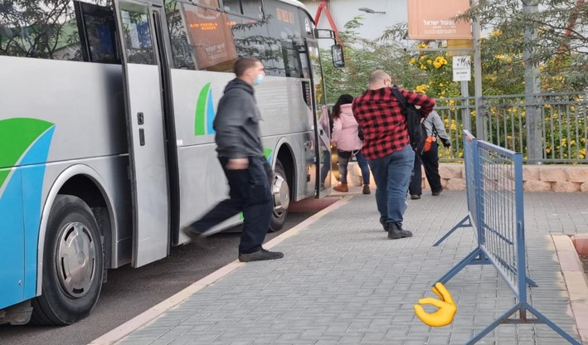
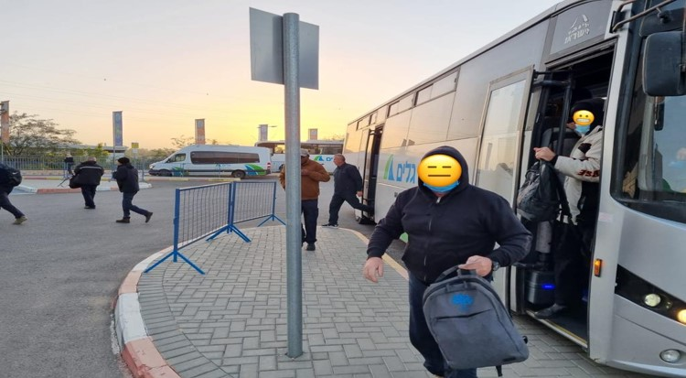
ከአውቶቡሱ በትክክል መውረዱ
ትክክል
ልክ ያልሆነ
ከአውቶቡስ ለመውረድ ትክክለኛው መንገድ
ከአውቶቡስ ለመውረድ የተከለከለ እና አደገኛ መንገድ

